Slide 1
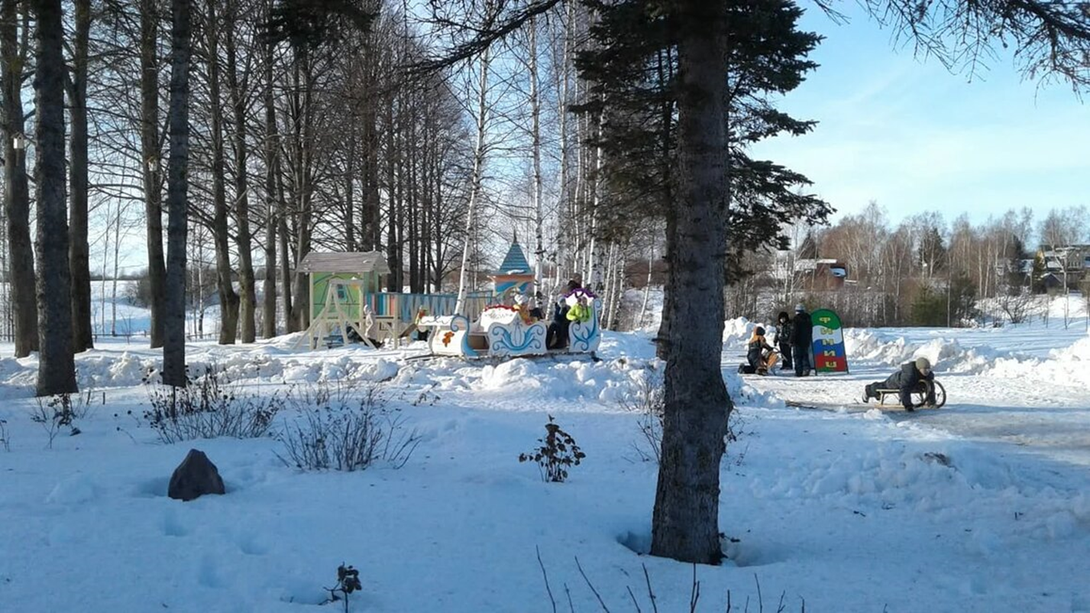
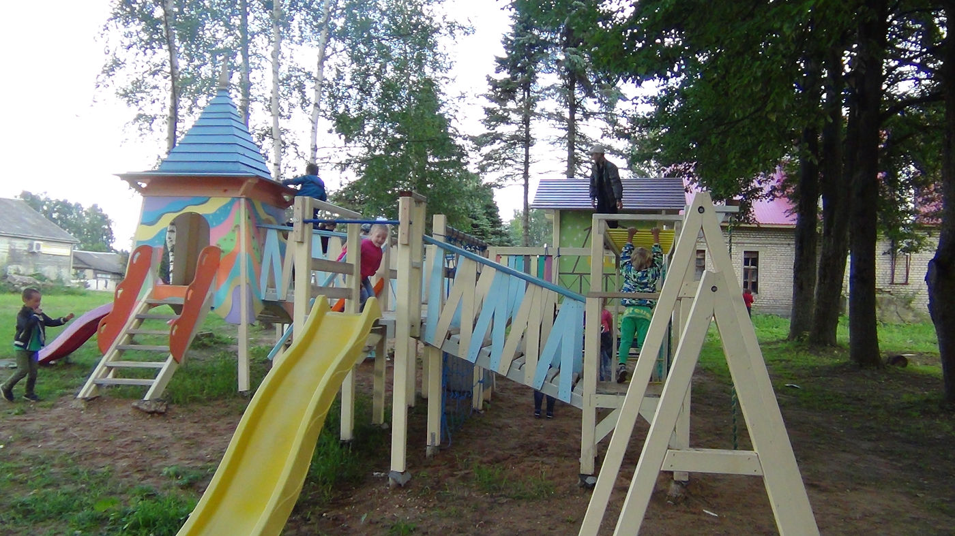
ОБНОВЛЕННАЯ ТЕРРИТОРИЯ РЯДОМ С ДК

Slide 2
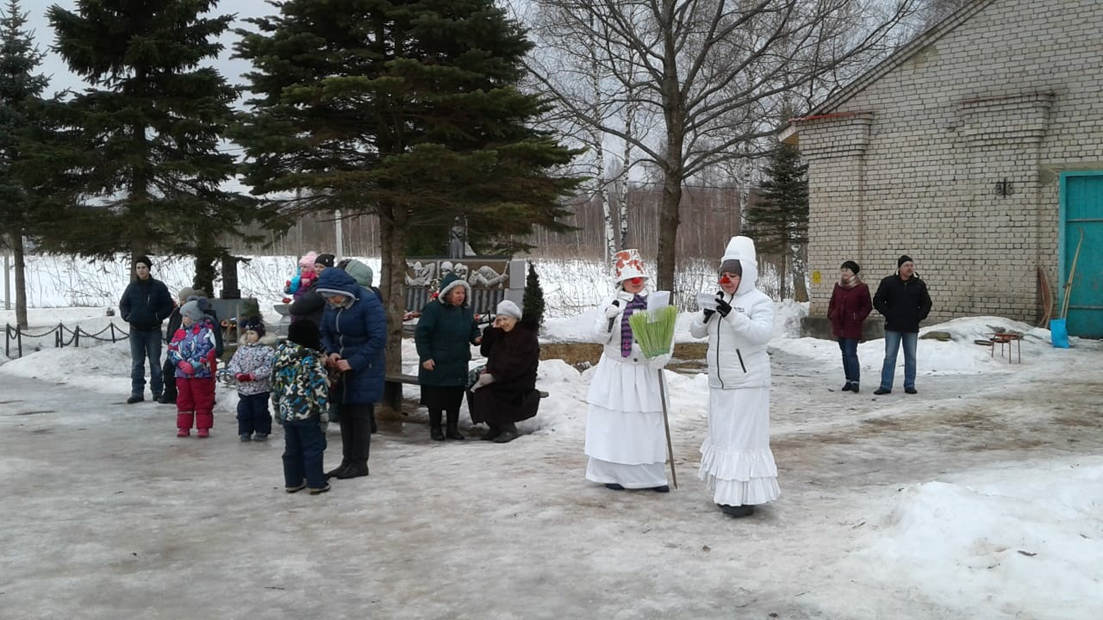
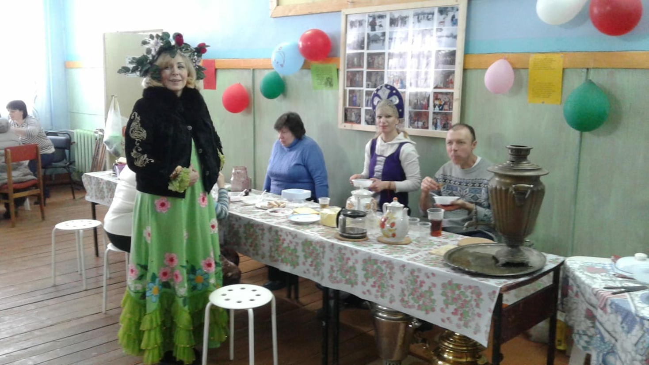
МАСЛЕНИЦА

Slide 3
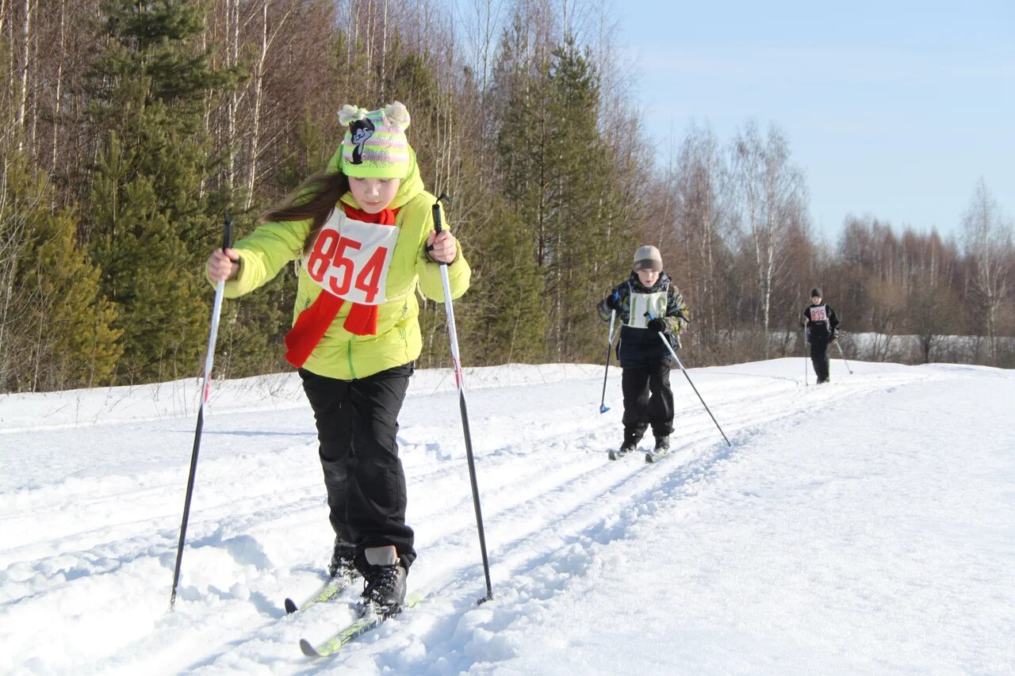
ЛЕУШИНСКАЯ ЛЫЖНЯ (лыжня России)

Slide 4
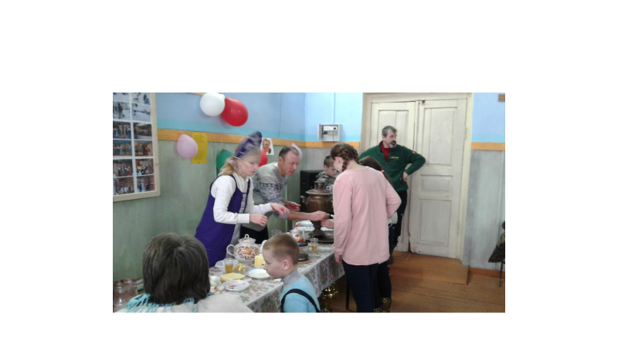
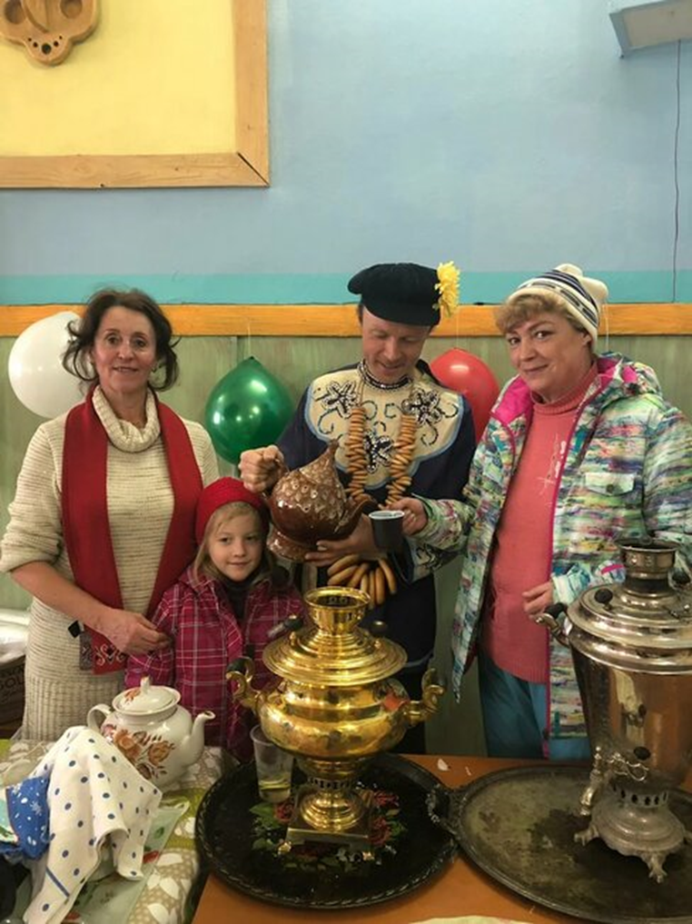
УГОЩЕНИЕ ПОСЛЕ «ЛЫЖНИ»

Slide 5
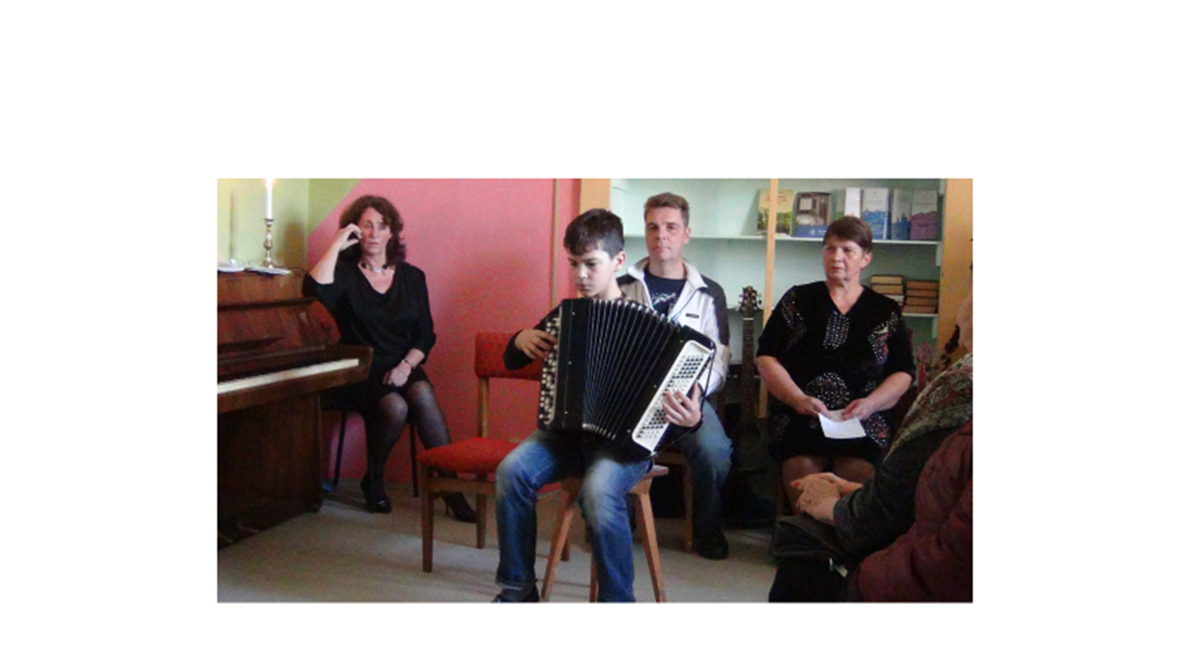
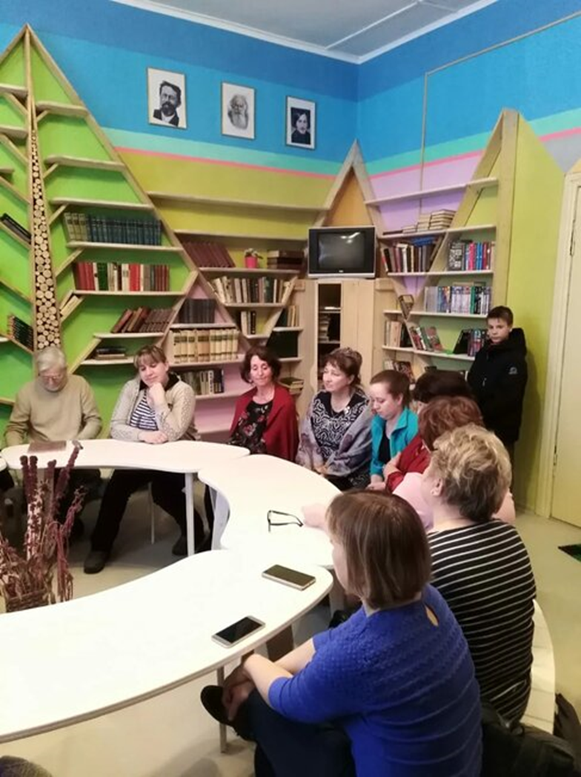
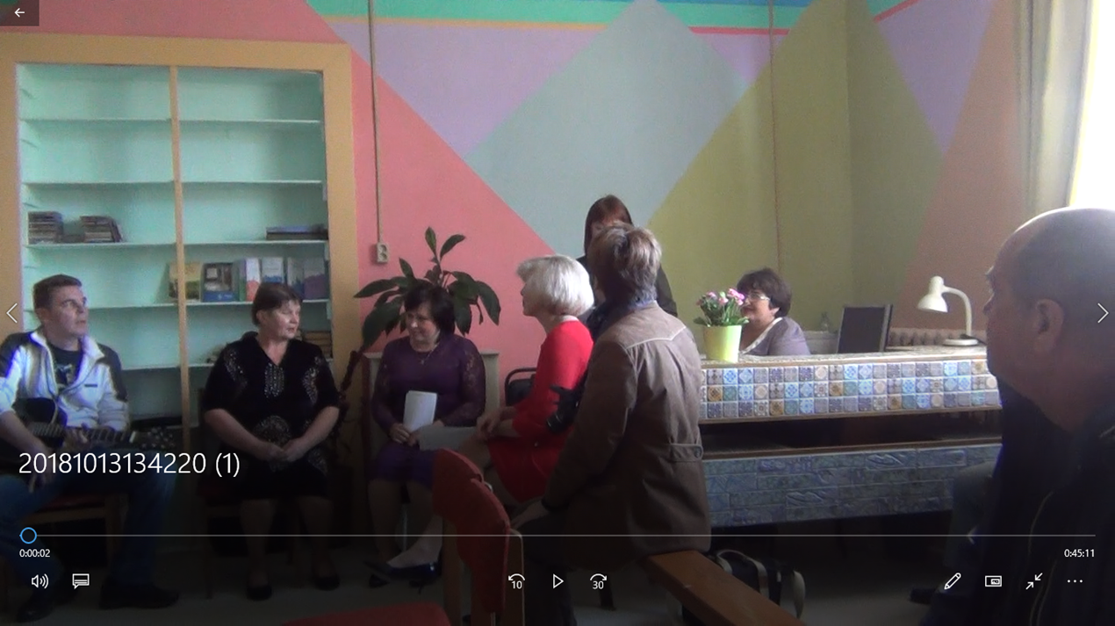
ЛИТЕРАТУРНО-МУЗЫКАЛЬНЫЕ ВСТРЕЧИ

Slide 6
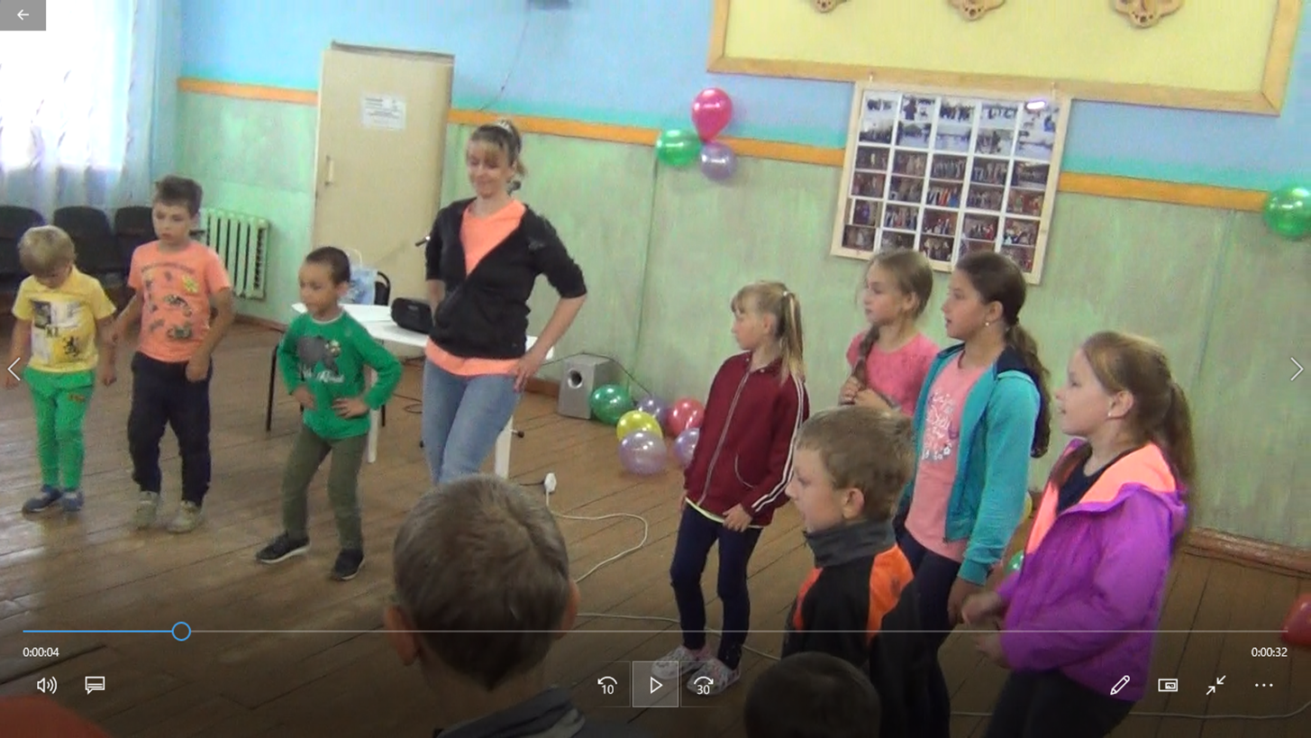
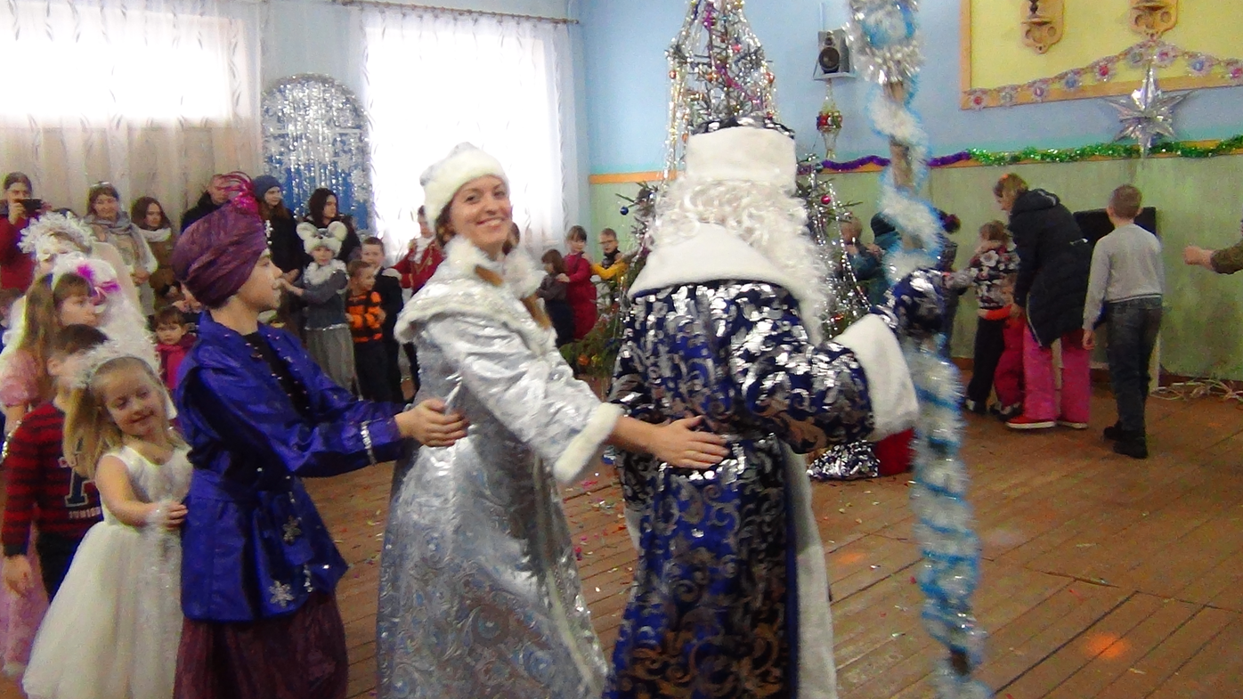
ТАНЦЕВАЛЬНЫЕ ЗАНЯТИЯ С ДЕТЬМИ

Slide 7
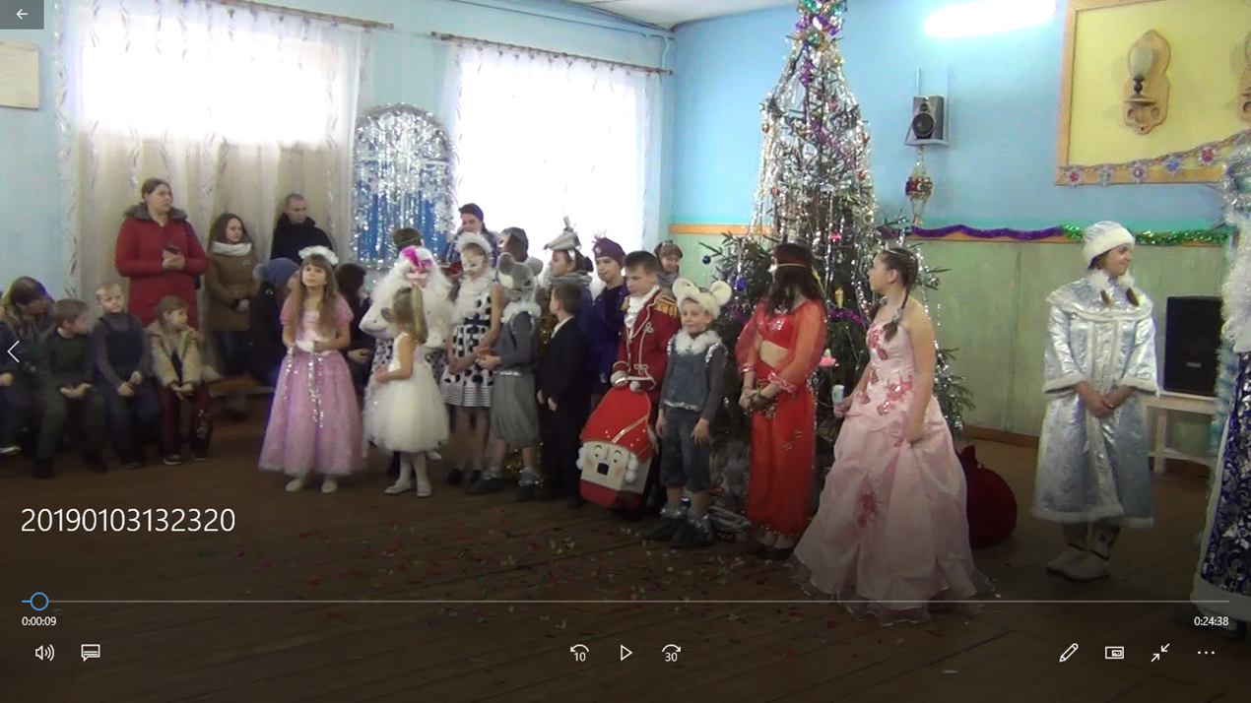
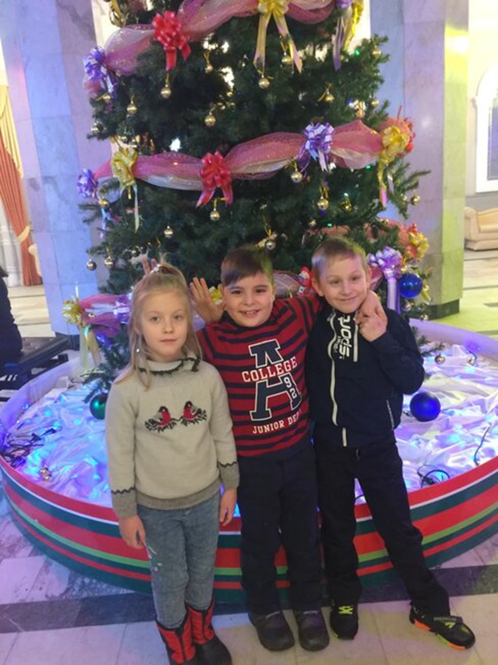
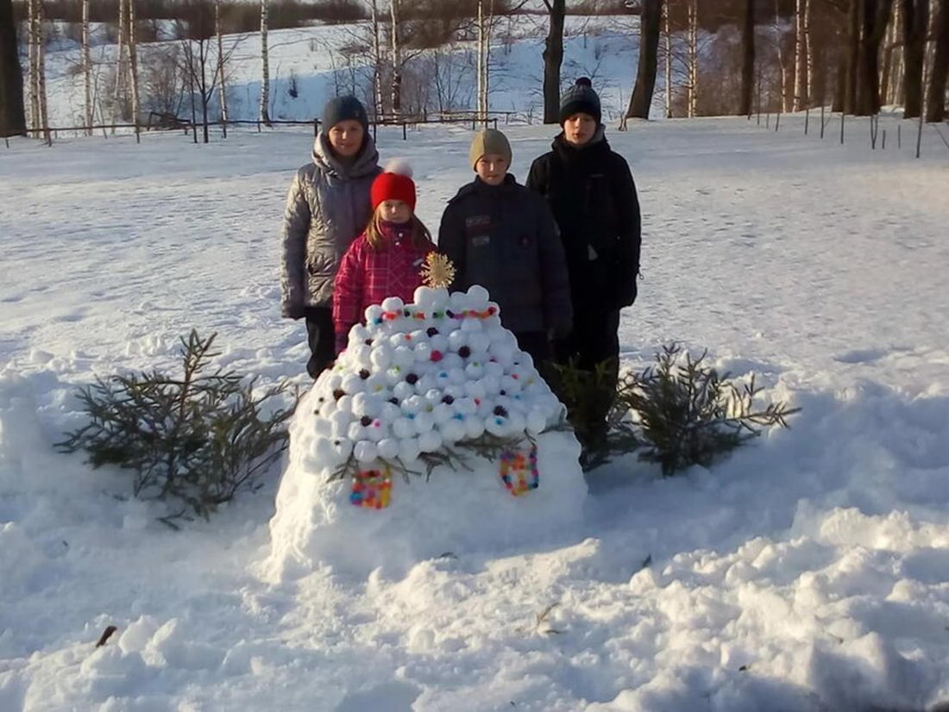
НОВЫЙ ГОД

Slide 8
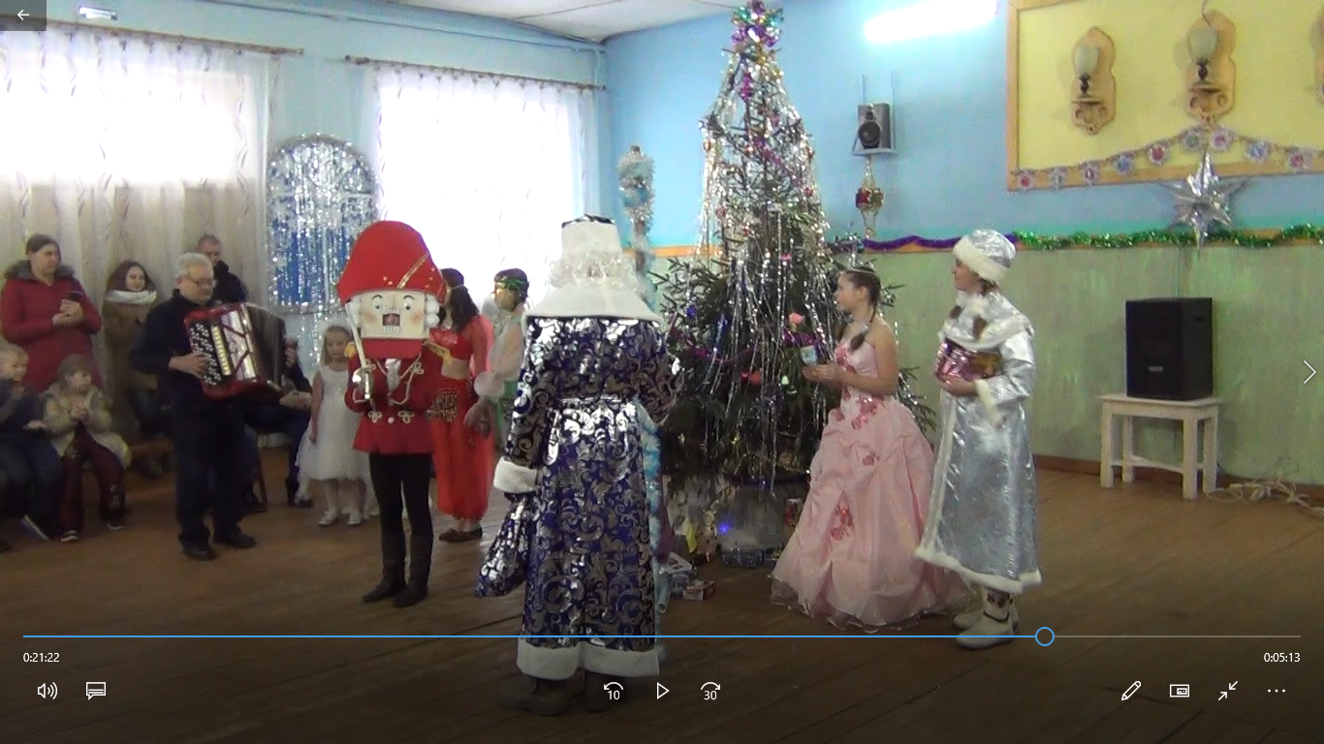
НОВОГОДНИЙ СПЕКТАКЛЬ «ЩЕЛКУНЧИК»

Slide 9
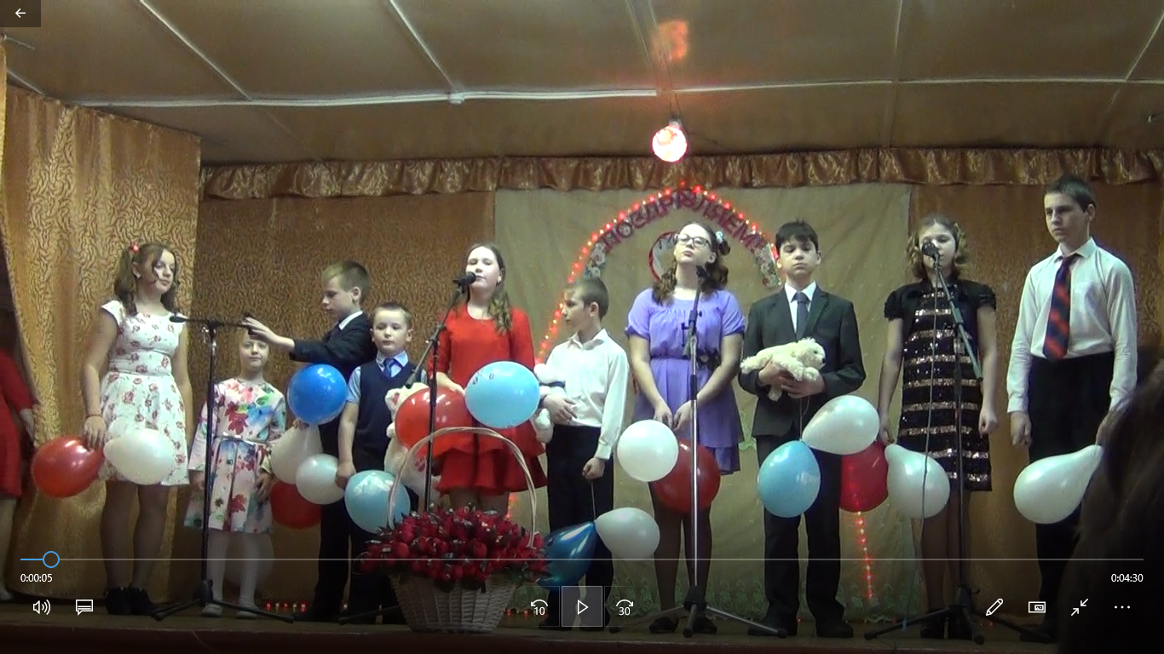
ПОЗДРАВЛЕНИЕ 8 МАРТА

Slide 10
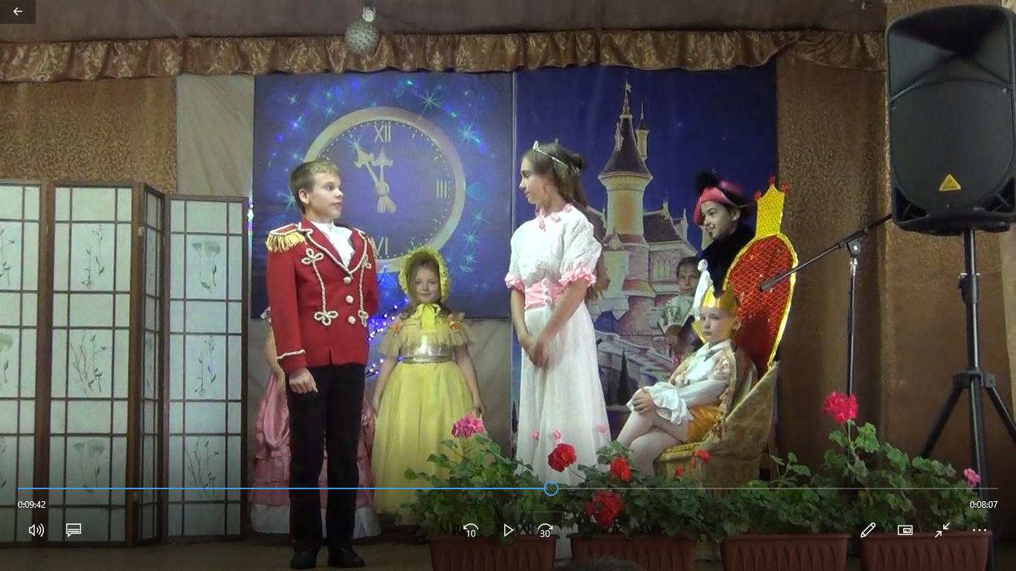
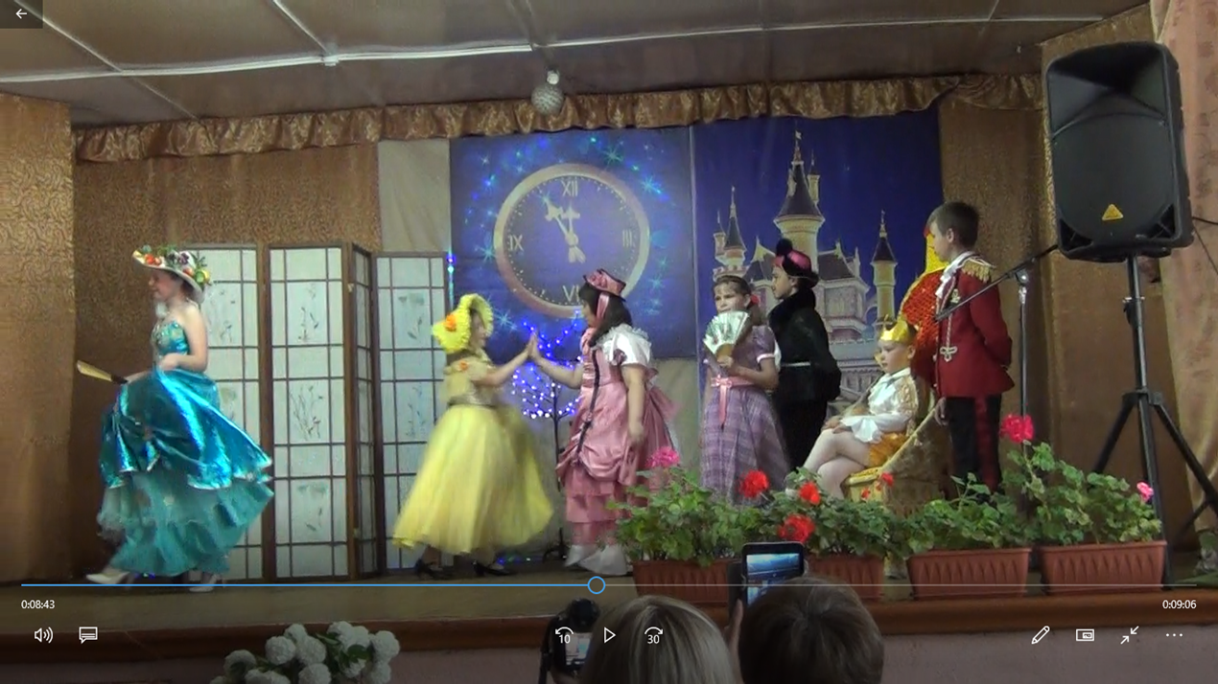
СПЕКТАКЛЬ «ЗОЛУШКА»

